Slide 1
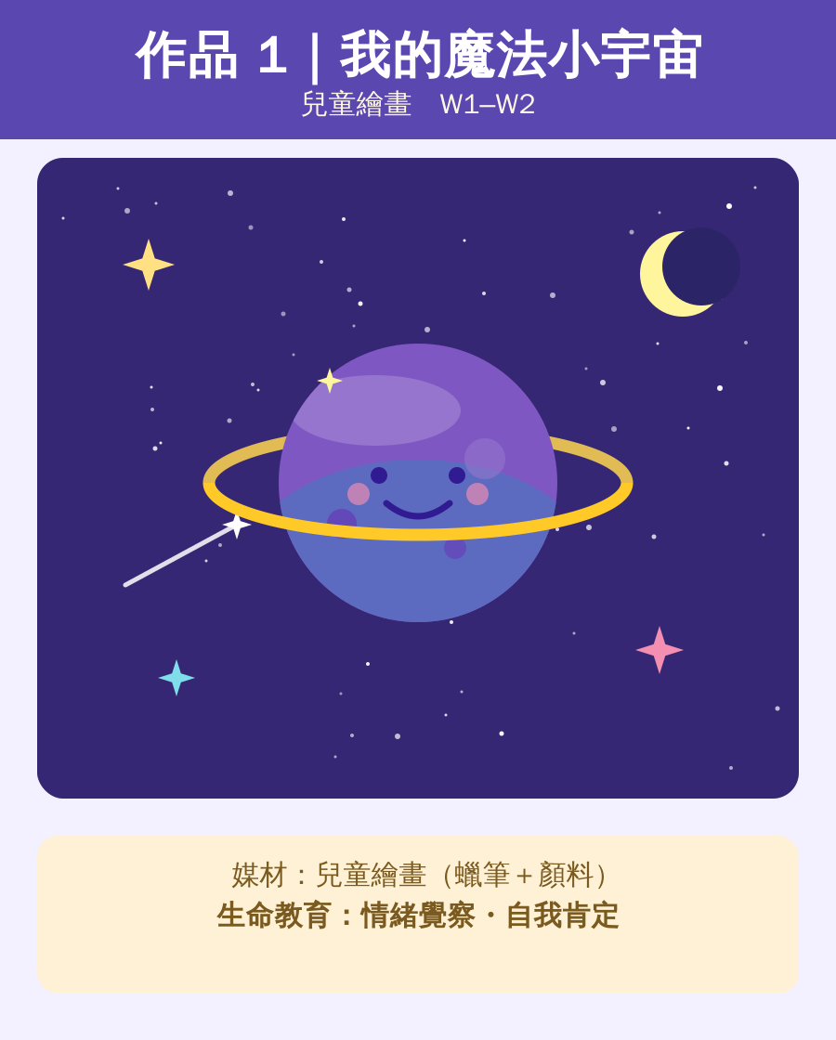
今天我們要一起做～
作品 1
我的魔法小宇宙
媒材：兒童繪畫

Slide 2
先聊一聊～
今天你的心情，是什麼顏色的星星呢？

Slide 3
我們要用的材料
圖畫紙
蠟筆
顏料
水彩筆
（老師會先示範給大家看喔！）

Slide 4
第一次上課 怎麼做？
1
先聊聊：我今天的心情顏色
2
看老師畫星空背景和星球
3
畫一顆專屬自己的魔法星球
4
在星球上放我喜歡的東西

Slide 5
第二次上課 怎麼做？
1
用白色顏料點上星星、流星
2
幫星球取一個名字

Slide 6
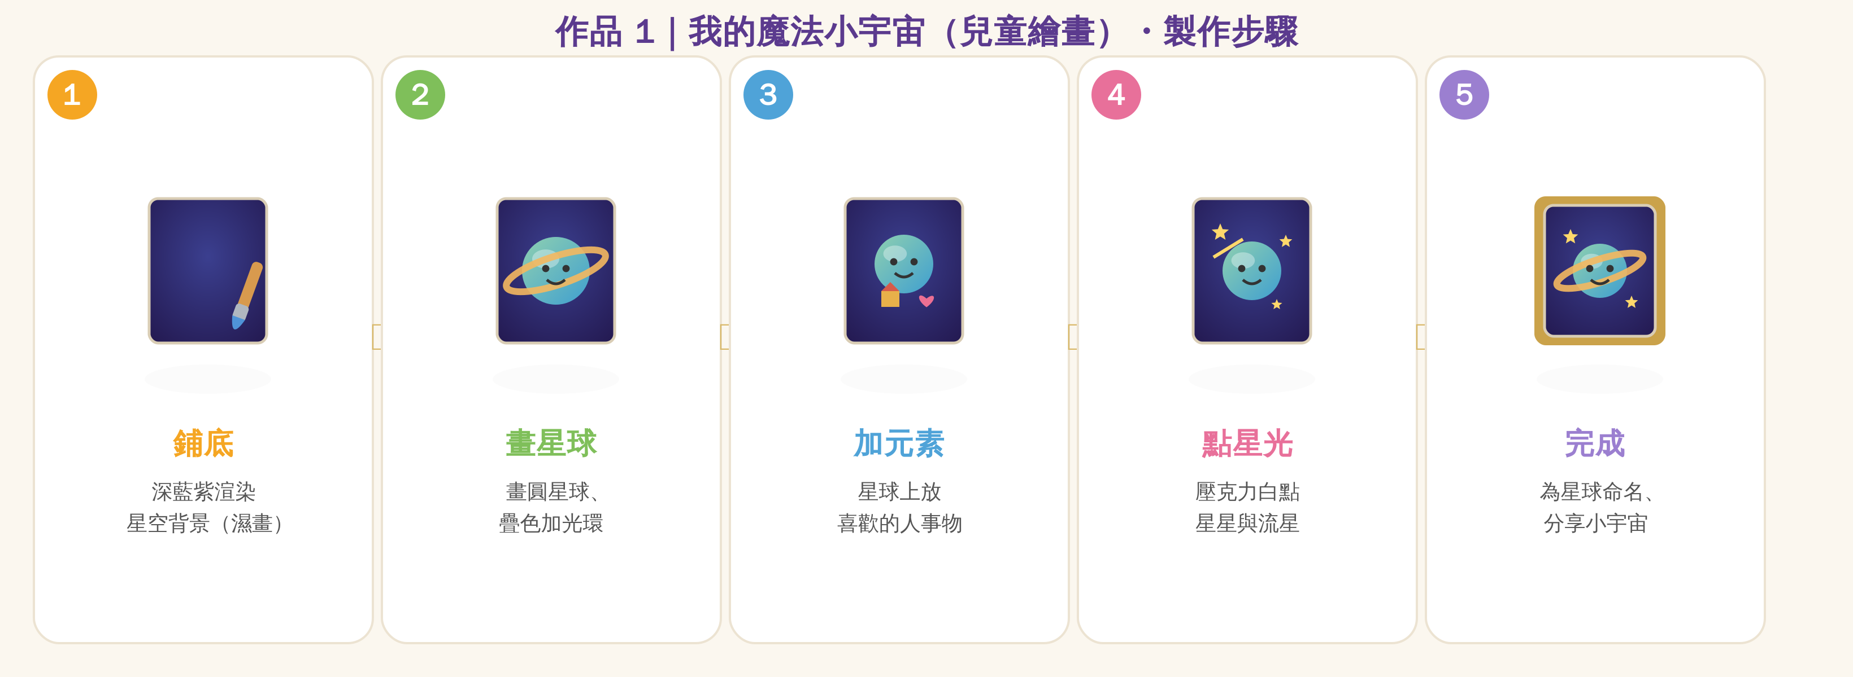
🔧 製作步驟（圖解）

Slide 7
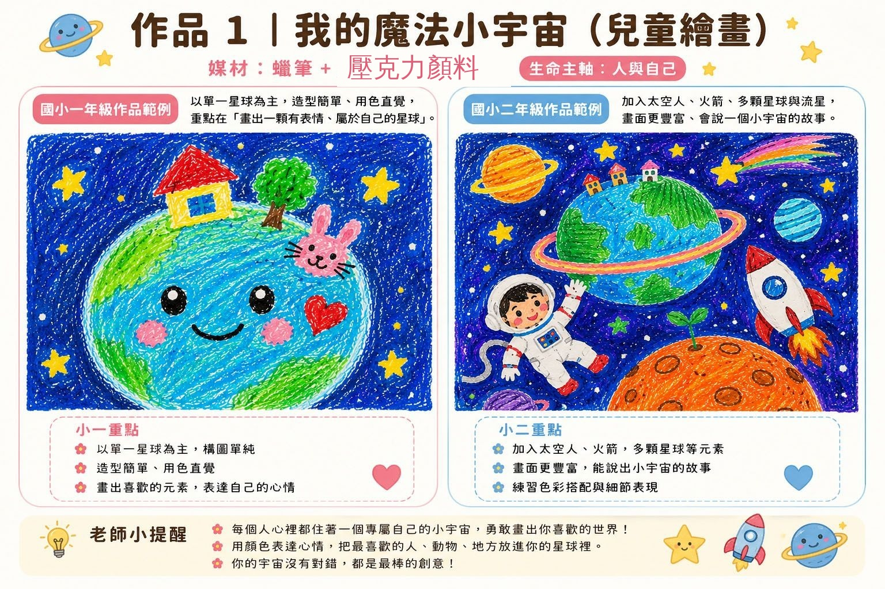
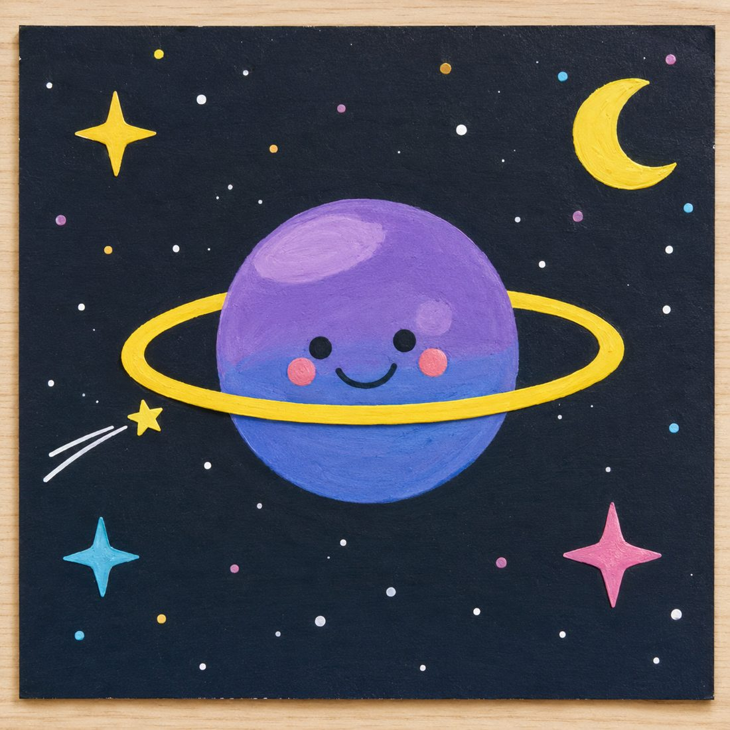
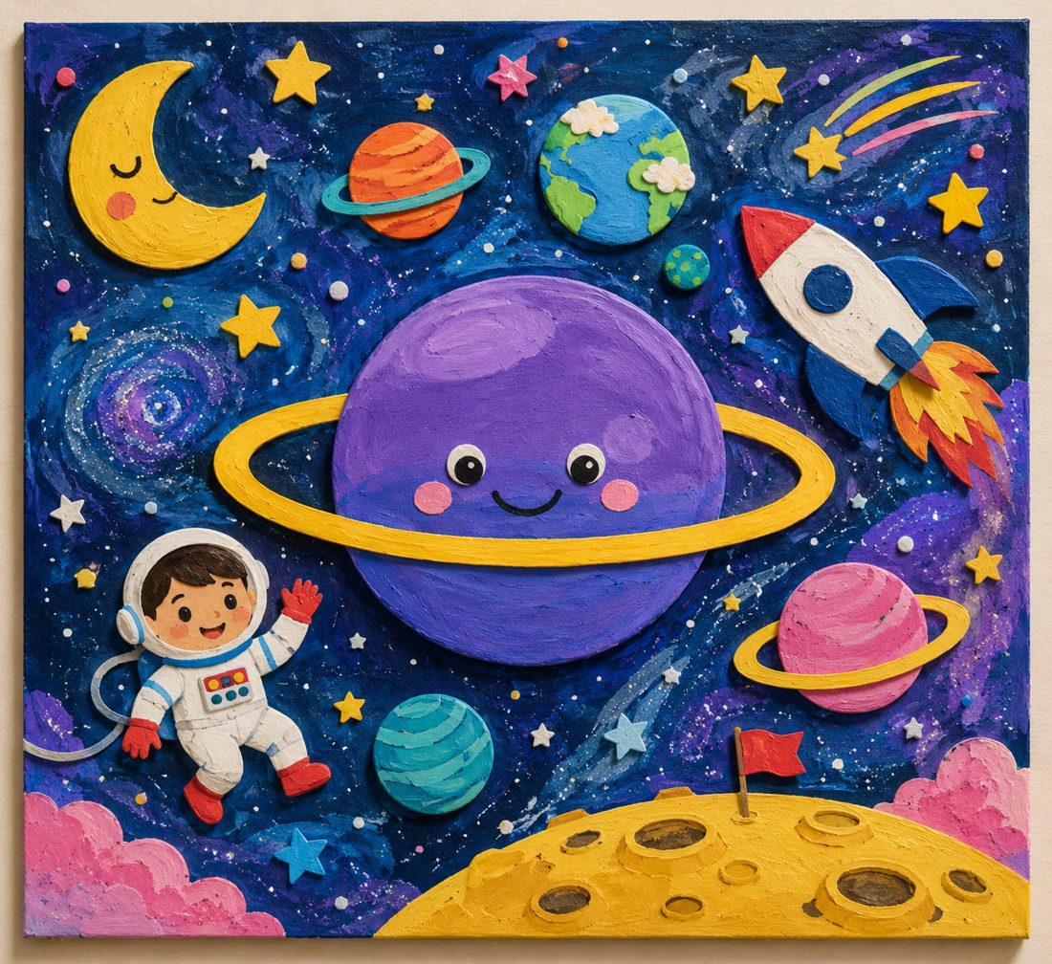

看看別的小朋友做的～

Slide 8
一起想一想
住在你的星球上，是什麼感覺呢？

Slide 9
我們完成了！
一起把桌子收拾乾淨、工具放回家，
再跟大家分享：我最喜歡自己作品的哪裡？

